Slide 1
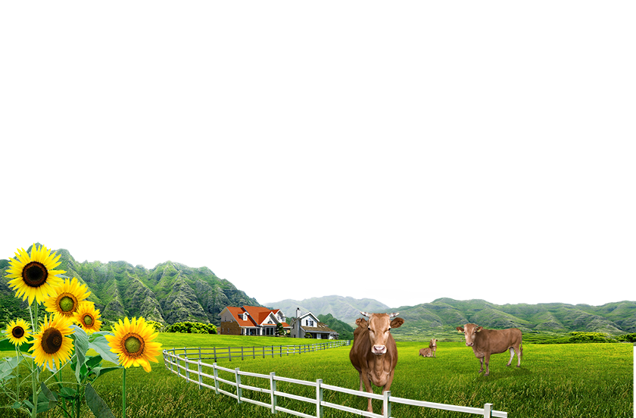
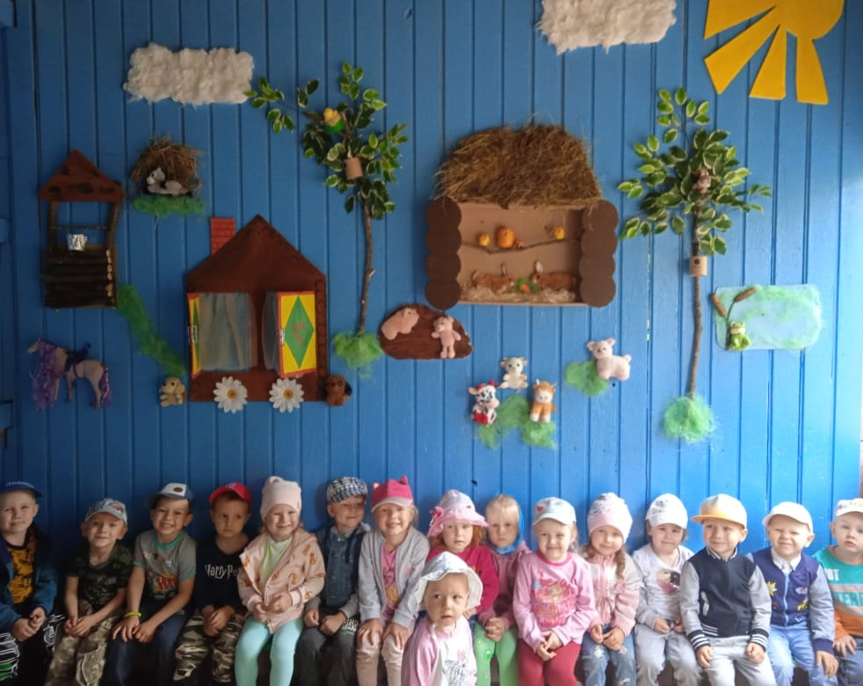
МБДОУ «Детский сад №2 комбинированного вида» корпус «Сказка» г. Микунь
Педагогический проект оформление веранды «Домик в деревне» для детей раннего возраста (2-3 года)
группа «Снежинка»
воспитатель:
Гадисова Зарема Сейфутдиновна
2023

Slide 2
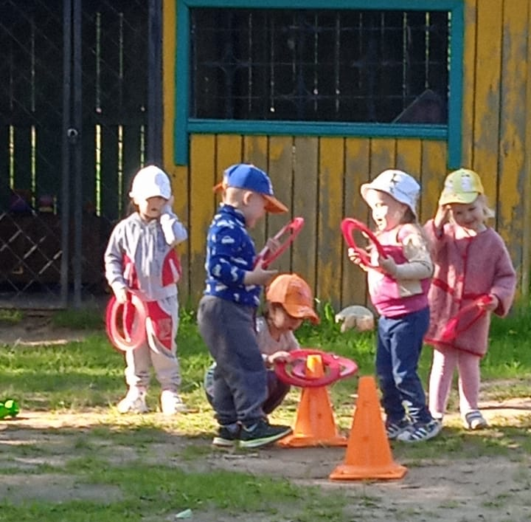
Актуальность
В режиме дня дошкольников важное место занимает прогулка. Движения усиливают обмен веществ, кровообращение, газообмен, улучшают аппетит. Дети учатся преодолевать различные препятствия, становятся более подвижными, ловкими, смелыми, выносливыми. У них вырабатываются двигательные умения и навыки, укрепляется мышечная система, повышается жизненный тонус.
Чтобы каждая прогулка приносила пользу и радость детям, на оформление участка и веранды следует обратить особое внимание с учетом возрастных особенностей детей, а если она несет сюжет реалистичности, то прогулка будет способствовать развитию воображения, осмысления.
Плюсы прогулки:
работоспособность и приспособляемость систем растущего организма;
профилактика простудных заболеваний, содействие закаливанию организма;
формирует здоровьесберегающее и здоровьеукрепляющее двигательное поведение;
ускоряет развитие речи через движение;
формирует правильные навыки выполнения основных движений, важных элементов сложных движений;
воспитывает положительное отношение к природе, чувство ответственности за состояние окружающей среды и природы в целом;
развивает способность отмечать и производить первичный анализ сезонных изменений в жизни окружающей среды.

Slide 3
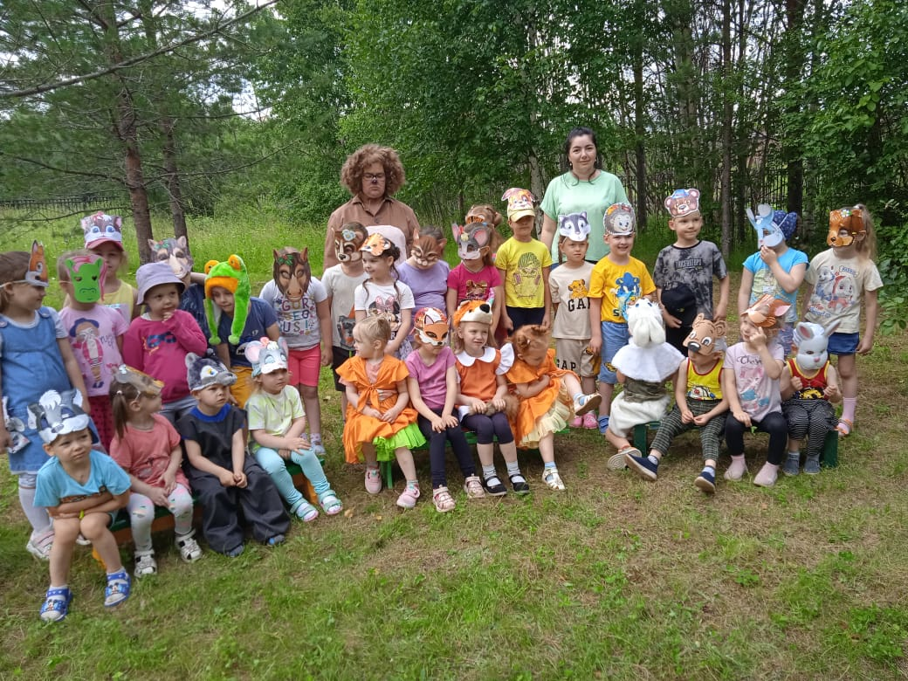
Основания для тематического оформления веранды:
1. необходимость в изменении пространственной среды территории детского сада в сторону расширения возможностей для детских видов деятельности;
2. укрепление здоровья и закаливание дошкольников;
3.создание условий для познавательного развития дошкольников в период прогулок;
3.вовлечение педагогов в инновационную деятельность;
4.желание создать индивидуальный и стильный облик веранды группы «Снежинка»,
5.интересный проект для детей и родителей, позволяющий более интересно организовать свободную деятельность детей на природе.

Slide 4
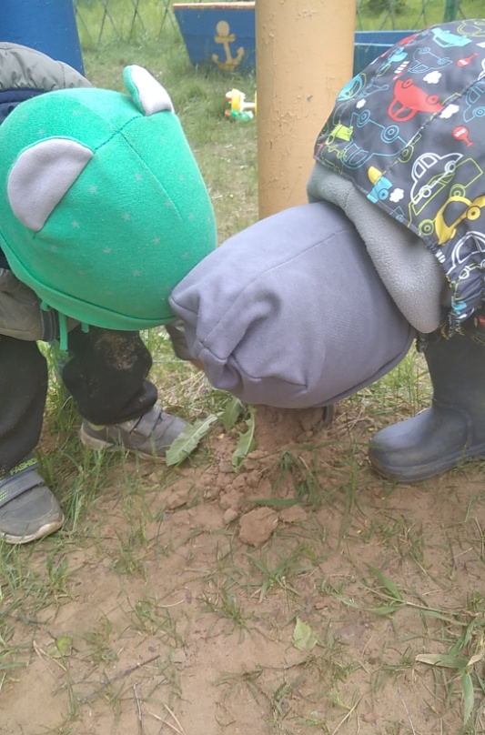
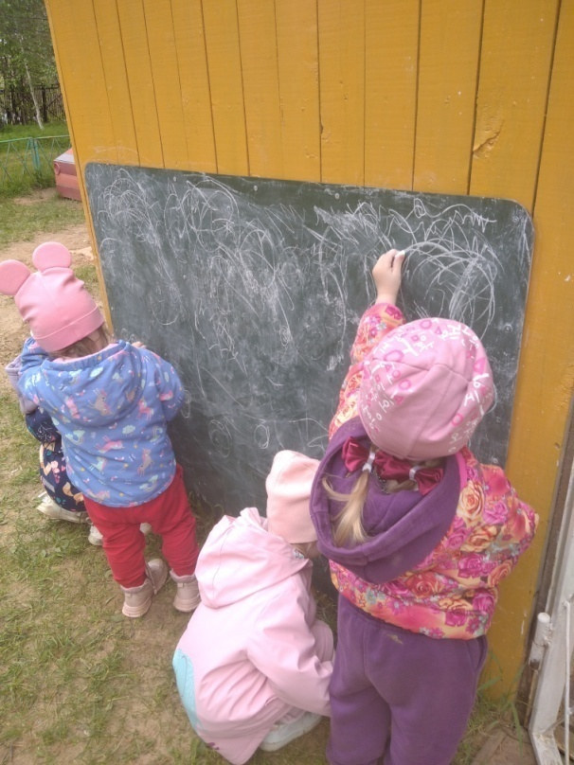
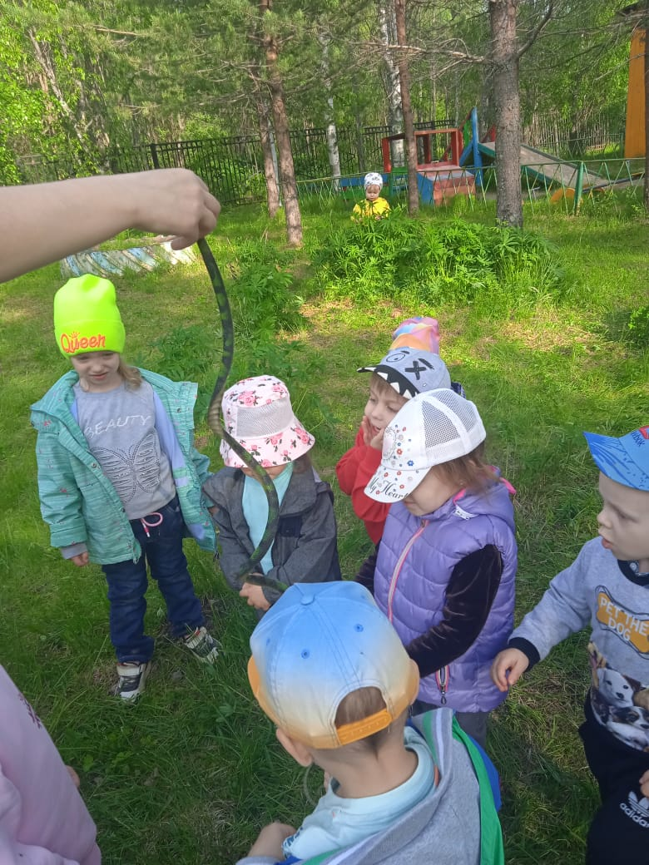
цель
Стимулирование познавательного развития и укрепления здоровья детей с учётом разнообразия видов детской деятельности через изменение пространственной среды участка детского сада.

Slide 5
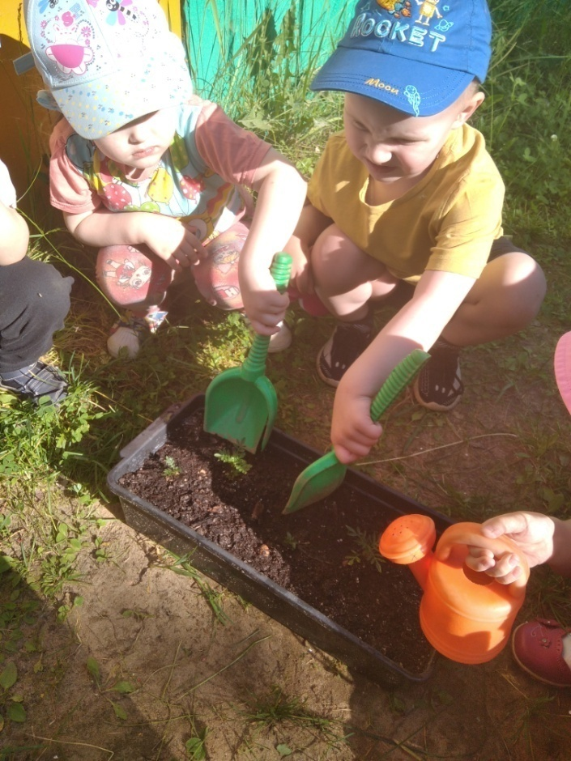
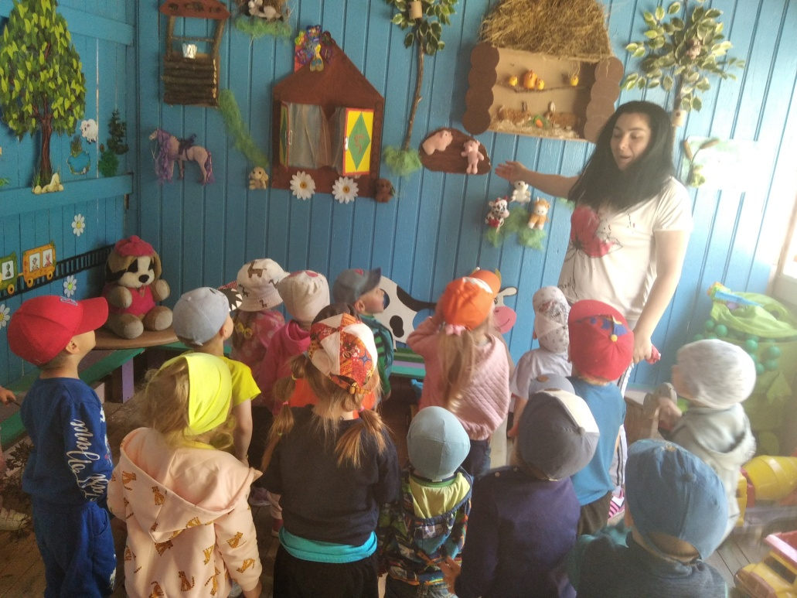
Задачи:
1. Оборудовать территорию ДОУ в соответствии с требованиями ФОП ДО, санитарно-эпидемиологическими требованиями и методическими рекомендациями по использованию пространственной среды территории ДОУ;
2.Разработать концепцию по оформлению пространственной среды веранды и территории участка в целом;
3. Вовлечь в процесс работы педагогов, родителей, детей;
4.Создать условия для реализации разных видов деятельности детей в летний период;
5.Способствовать формированию опыта инновационной деятельности педагогов ДОУ.
6.Способствовать накоплению у детей представлений об окружающем мире (о предметном, социальном мире, мире природы).
7.Формировать положительное эмоциональное состояние всех участников образовательного процесса. Формировать умение применять, обсуждать, наблюдать.

Slide 6
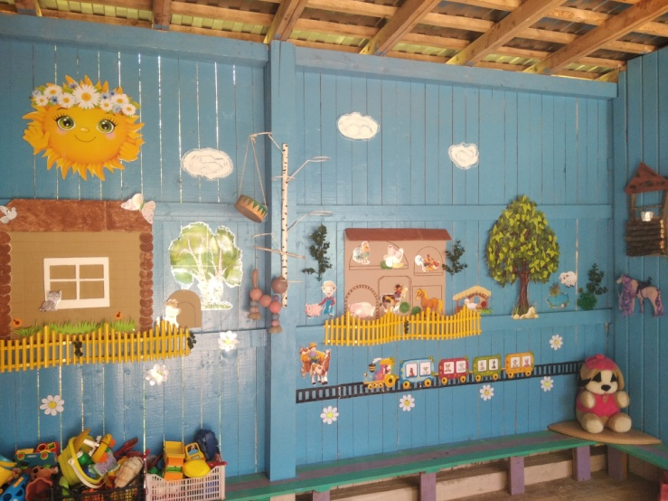
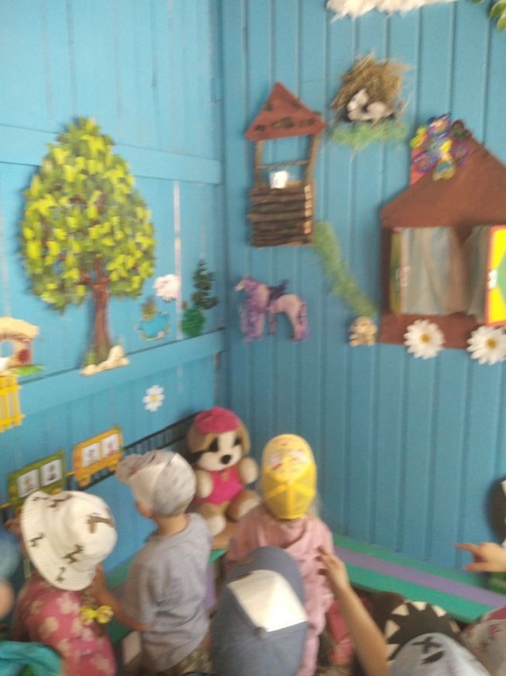
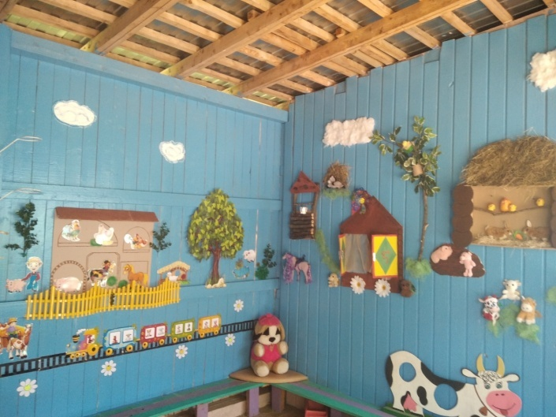
Ожидаемые результаты проекта:
1. Создание единство стиля веранды (в теме «Домик в деревне») в формате 3D.
2. Обновление веранды и участка игровыми элементами, малыми архитектурными формами
3.Повышение двигательных, познавательных, игровых активностей детей
4.Сплочение участников образовательных отношений
5.Возмоность виртуальных экскурсий
6.У педагогов ДОУ сформируется опыт в инновационной деятельности
7. Приобретение интереса к получению новых знаний об окружающей среде через беседы и визуализацию.
8.В доброжелательной непринужденной обстановке детям представится возможность вступать в сотрудничество друг с другом и с воспитателем.

Slide 7
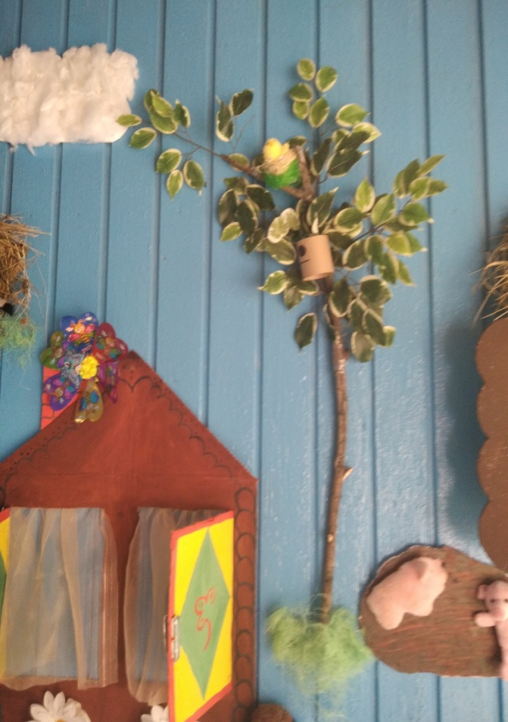
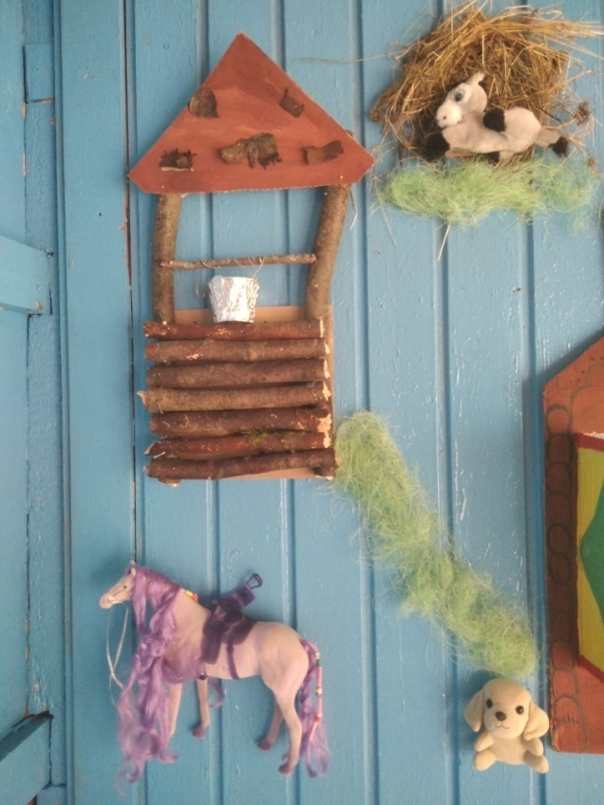
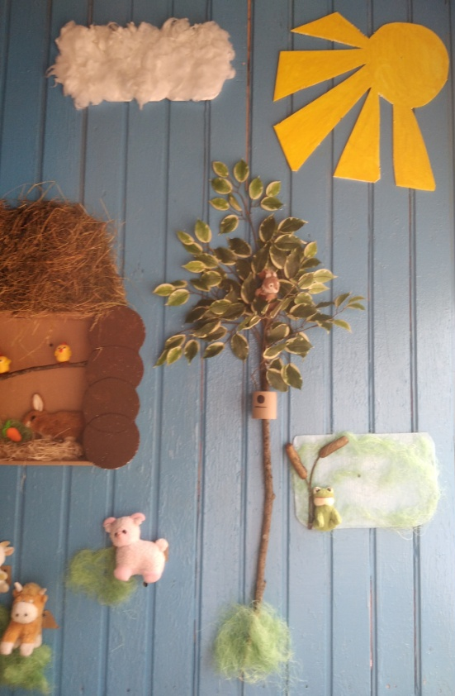
Основы благоустройства территории:
Создавая проект, я опирались на самоанализ, осмысление и желание детей участвовать в преобразовании веранды, а именно в воспроизведении ее сюжетной целостности, путем взаимодействия детей с воспитателем и родителями. Тематика оформления веранды была выбрана детьми в процессе беседы, они охотно рассказывали о своем пребывании в гостях у бабушки и дедушки, передавая всю атмосферу деревенского бытия с элементами самобытности - это и колодец с ведерком, стога сена, деревья, хлев с домашними животными, курятник и т.д. Мною было принято решение о максимальном использовании пространственной среды веранды, эстетичность и удобство расположения предметов в задуманной тематике формата 3D. Для реалистичности задуманного дети предложили использовать мягкие игрушки, домашних животных, которые они принесли в детский сад из дома, при этом рассказывая об особенностях животных (своих мягких игрушек), об их пользе для человека, месте их обитания и т.д. Данное решение детей явилось их концептуальной идей, своего рода доверие ребёнка к природе, опора на его поисковое поведение.

Slide 8
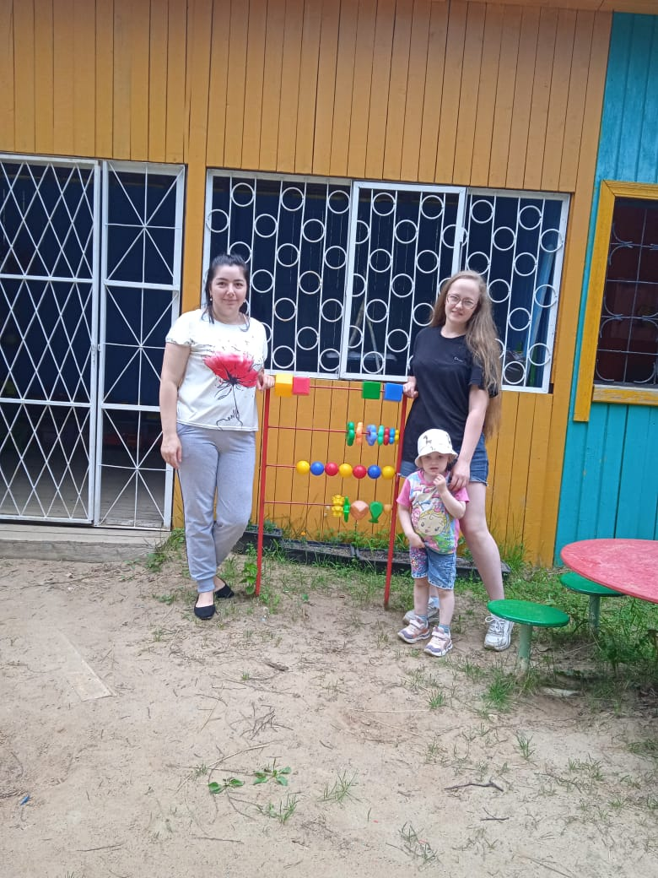
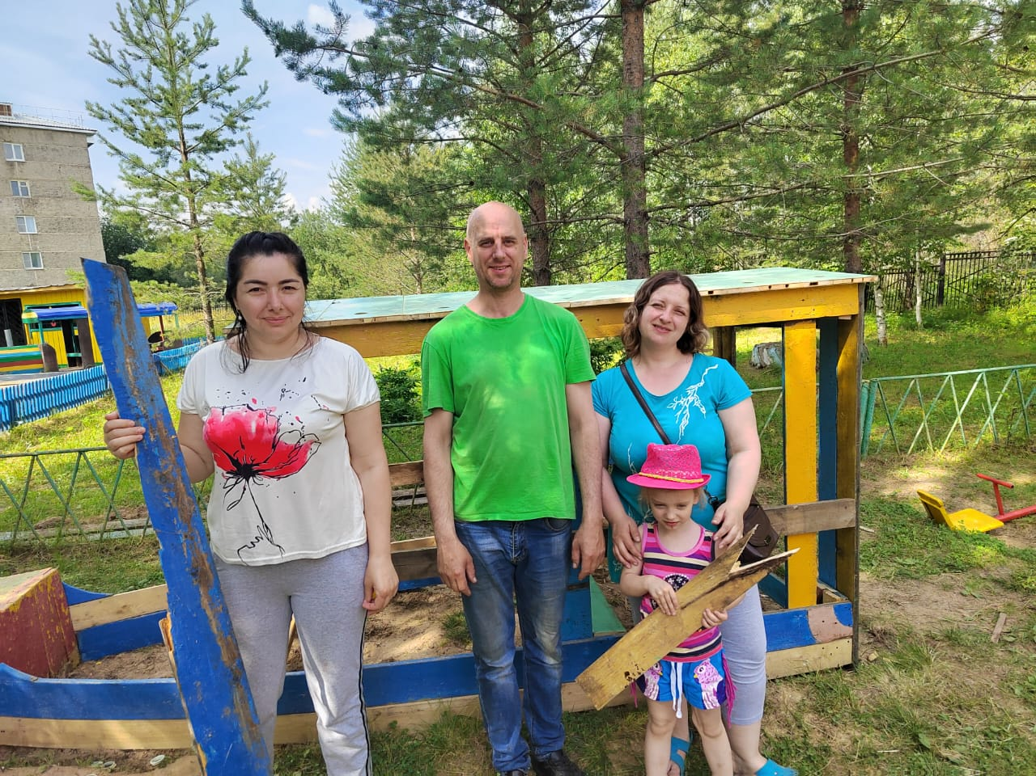
Работа с родителями:
Взаимодействие с родителями – совершенно особый вид педагогической деятельности. Участие родителей важно при реализации воспитательной деятельности. С родителями была проведена беседа о возможности выезда с детьми в деревню к родственникам, знакомым, товарищам, с целью визуализации окружающей среды. В последствие, данная поездка могла бы способствовать сотрудничеству детей друг с другом, с воспитателем и родителями. Выработало интерес к получению новых знаний об окружающей среде.

Slide 9
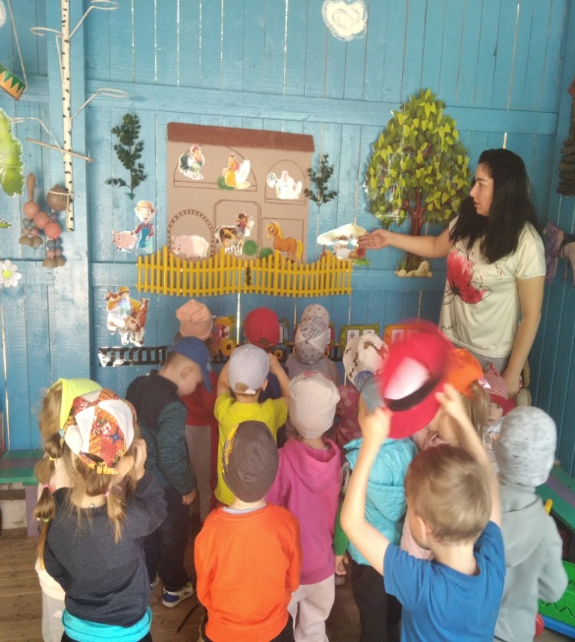
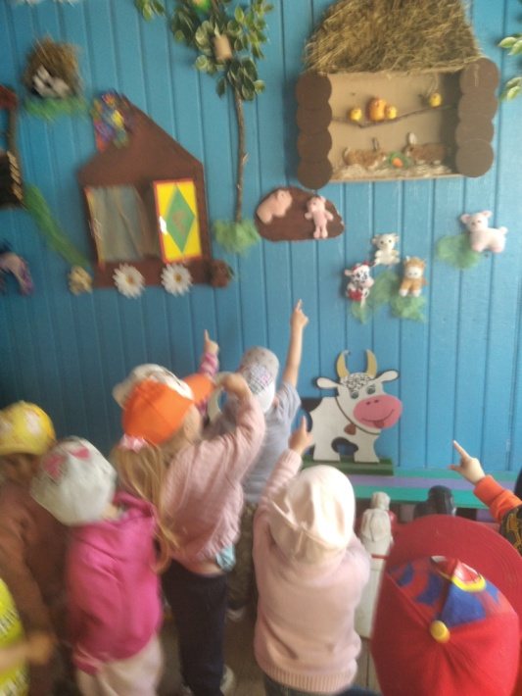
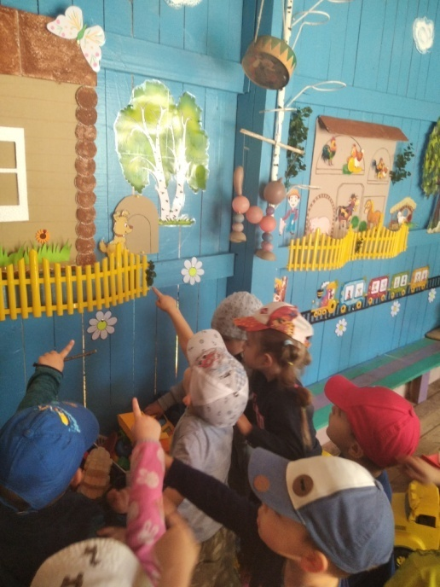
Заключение:
Оформление веранды позволило обогатить представление детей об окружающем мире, виртуально отправиться в деревню, погрузиться в самобытность деревенской жизни. Дети углубили свои знания о домашних животных, их образе жизни и пользе для человека. Актуальность проблемы экологии для бережного отношения к природе в целом. Активно вступали в дискуссию, рассказывали о своих домашних животных, животных у бабушек и дедушек. О своих игрушках, которые в данном проекте получили новую жизнь и теперь их видят другие дети. В процессе реализации проекта дети учились выражать свои мысли, идеи, взаимодействовать друг с другом, строить ранние диалогические нити общения. Принимать собственные решения, и иметь возможность для их самореализации. Ребенок чувствует себя нужным, правильным, формируя первые собственные достижения, принесшие положительный результат и кучу эмоций!

